Slide 1

노동위원회 소개
2019. 11. 8.
울산지방노동위원회
Ulsan Regional Labor Relations Commission

Slide 2
차 례
노동위원회 개요
Ⅰ
노동위원회 조직
Ⅱ
노동위원회 주요업무
Ⅲ

Slide 3
Ⅰ. 노동위원회 개요
노동위원회 성격
노사·공익대표 3자 구성 합의제 행정위원회
노·사간 이익 분쟁 조정 및 권리구제 판정 담당 준사법적 기관
노동위원회 기능
노동쟁의 조정 및 필수유지업무 수준 등 결정
부당해고·부당노동행위 등 심판 판정
기간제·단시간·파견근로자에 대한 차별시정 명령
교섭창구 단일화 결정(복수노조) 및 공정대표의무 위반 시정
기타(노동조합 의결 요청 사건 등)

Slide 4














Ⅱ. 노동위원회 조직
1
위원회 구성 및 조직도
중앙노동위원회: 재심판정, 서울→세종('13.12)
지방노동위원회: 초심판정, 서울·부산 등 12개 (시.도) 지역설치
울산지방노동위원회('17.5.25)
위원장
전 원 회 의
조 정 위 원 회
조정 12명
심판 19명
차별 9명
사무국
공익위원 40명
특별조정위원회
위원
중 재 위 원 회
심판
1
팀
심
판
2
팀
심
판
3
팀
근로자위원
30명
사용자위원
30명
심 판 위 원 회
차별시정위원회
※ 위원구성=공익위원+근로자위원+사용자위원 ※ 사무국 직원 : 11명(조사관6, 서무1, 방호1, 비서1, 미화1)

Slide 5
Ⅱ. 노동위원회 조직
2
부문별 위원회 구성 및 역할
부문별위원회
- 조정위원회: 노동쟁의 조정·중재
- 심판위원회: 부당해고·부당노동행위·복수노조 관련 판정(결정)
- 차별시정위원회: 기간제 등 차별시정 판정
위원회 |  | 위 원 구 성 | 역 할
전원회의 |  | 위원 전원 | 노동위원회 운영 등 일반사항 결정
부 문 별 위 원 회 | 심판위원회 | 심판담당 공익위원 3인 | 부당노동행위 및 부당해고 등 판정 등
 | 차별시정위원회 | 차별시정담당 공익위원 3인 | 비정규직 차별시정 판정
 | 조정위원회 | 노․사․공익위원 각 1인 | 일반사업의 노동쟁의 조정․중재
 | 특별조정위원회 | 조정담당 공익위원 3인 | 공익사업의 노동쟁의 조정․중재 필수유지업무 결정
 | 중재위원회 | 조정담당 공익위원 3인 | 당사자 쌍방 또는 일방의 신청에 의한 중재 등
 | 교원노동관계조정위원회 | 조정담당공익위원 3인 | 교원노동관계 조정․중재 (중노위)
 | 공무원노동관계조정위원회 | 공무원노동관계 공익위원 7인이내 | 공무원노동관계 조정․중재 (중노위)

Slide 6
Ⅲ. 노동위원회 주요업무
1
조정·중재 및 필수유지 업무
조정(調停)
개요 : 조정절차 없이 쟁의행위 불가능(조정전치주의)
위원회 구성 : 노․사․공익 각1인 (공익사업*은 공익위원 3인으로 특별조정위원회)
기간 : 일반사업 10일(공익사업 15일), 당사자간 합의로 연장가능 10일(15일)
*(공익사업) 공중의 일상생활과 밀접한 관련이 있거나 국민경제에 미치는 영향이 큰 사업:
①정기노선여객운수사업 및 항공운수사업 ②수도·전기·가스·석유정제 및 석유 공급사업,
③공중위생·의료 및 혈액공급사업, ④은행 및 조폐사업, ⑤방송 및 통신사업
※ 긴급조정(緊急調停): 고용노동부장관이 중노위위원장의 의견을 들어 결정, 공표시쟁의행위 중지
⇒ 공표일로부터 30일이 경과 이후 쟁의행위 재개 가능
중재(仲裁)
개요 : 중재재정에 따라 당사자에게 이행의무가 부과하는 제도
요건 : 일방(단체협약에 근거) 또는 쌍방 신청
효과 : 중재재정은 단체협약과 동일한 효력을 가지며, 재심신청 등을 통해 불복할 수 있음
위원회 구성 : 특별조정위원회(공익위원 3인)
기간 : 규정은 없으나 가급적 15일 이내에 처리

Slide 7
Ⅲ. 노동위원회 주요업무
1
조정·중재 및 필수유지 업무
필수유지업무의 유지·운영 등의 결정
개요 : 필수공익사업 중 그 업무의 정지·폐지가 공중의 생명·건강 또는 신체의 안전이나 공중의
일상생활을 현저하게 위태롭게 하는 업무(필수유지업무)의 최소한의 유지·운영수준, 대상직무
및 필요인원 등에 대한 자율적 협정이 체결되지 아니한 때 당사자 쌍방 또는 일방이 신청
위원회 구성 : 공익위원 3인 (특별조정위원회)
결정 : 필요사항 조사 후 필수유지업무의 유지·운영 수준 등을 결정
기간 : 불복시 지노위(10일), 중앙노동위원회(15일) ⇒ 행정법원
*(필수공익사업) : 공익사업(공중의 일상생활과 밀접한 관련이 있거나 국민경제에 미치는 영향이 큰 사업)
으로서 그 업무의 정지 또는 폐지가 공중의 일상생활을 현저히 위태롭게 하거나 국민
경제를 현저히 저해하고 그 업무의 대체가 용이하지 아니한 사업

Slide 8
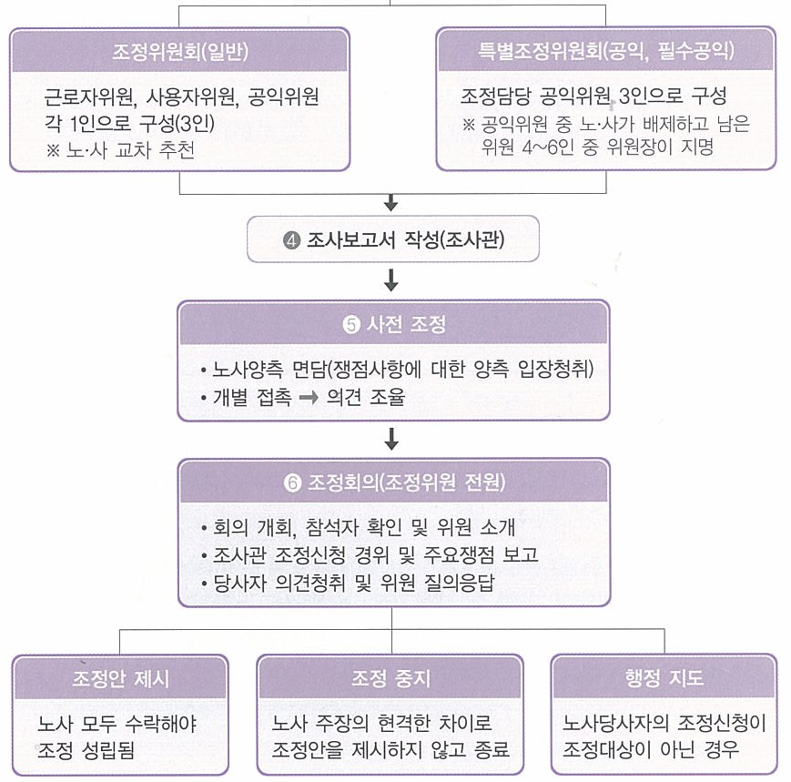
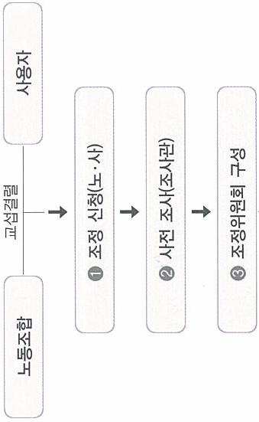
Ⅲ. 노동위원회 주요업무
조정사건 처리절차

Slide 9
Ⅲ. 노동위원회 주요업무
2
심판 업무
부당해고 및 부당노동행위 구제신청
신청대상
- 부당해고, 부당한 휴직·정직·전직·감봉 기타 징벌(근기법 제23조)
- 부당노동행위 (노조법 제81조) : ①불이익취급, ②불공정한 고용계약,
③단체교섭 거부 및 해태, ④노동조합 지배·개입
신청기간 : 사유가 있었던 날(부노의 경우 행위 종료일)부터 3개월 이내
판정내용
- 각하 : 미적용사업장(5인미만), 신청기간 도과, 당사자 부적격, 구제이익 없음 등
- 인정 : 신청인 주장 받아 들임
- 기각 : 신청인 주장 이유 없음
※ 판정 이전에 취하·화해 시 종결
불복시 재심신청 : 중노위 (판정서를 송달받은 날로부터 10일 이내)

Slide 10
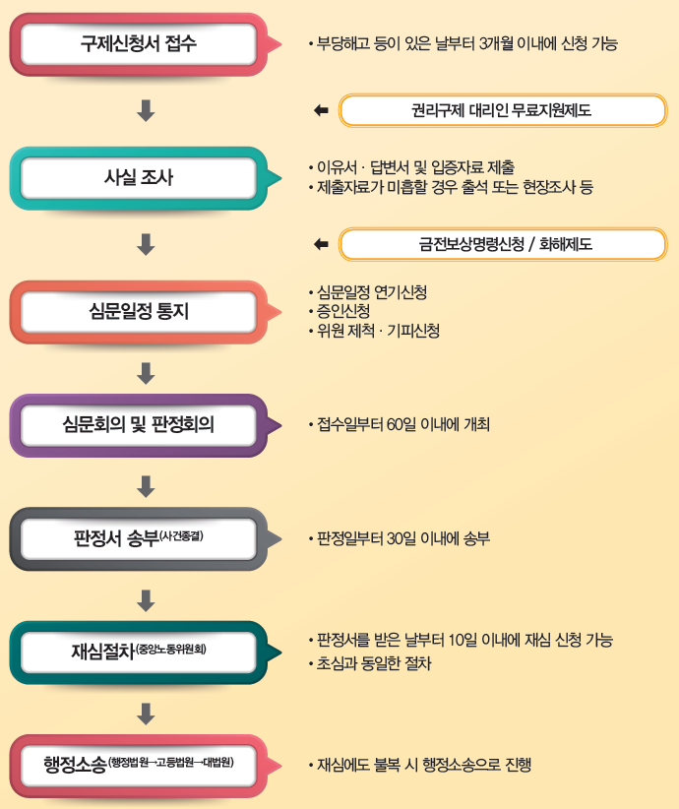

Ⅲ. 노동위원회 주요업무
심판사건 진행절차
[신청요건 조사]
60일
[조사보고서 작성]
30일
[판정서 작성]
[불복시]
[불이행시]
이행강제금 부과/고발

Slide 11
Ⅲ. 노동위원회 주요업무
부당해고 및 부당노동행위 구제신청
기타 제도
노사 간 분쟁이 자율적으로 신속히 해결되도록 지원
조사단계에서부터 화해를 적극 안내, 심문회의에서 위원들이
적극적으로 화해 권고
화해조서는 재판상 화해 효력(확정판결과 같은 효력) 부여
(노동위원회법 제16조의3 5항)
화 해
금전보상명령
부당해고 등 사건에서 근로자가 원직복직을 원하지 않는 경우
원직복직에 대신하여 임금상당액 이상의 금품을 지급하도록
명하는 제도(해고가 부당하다고 인정된 경우)
부당해고 등 구제명령을 이행하지 않는 경우 재심신청, 행정소송
등 불복과 무관하게 최고 2천만원 이하의 이행강제금 부과
(구제명령 불이행시 매년 2회 범위에서 최장 2년간 반복 부과)
이행강제금

Slide 12
Ⅲ. 노동위원회 주요업무
3
차별시정 업무
개요 : 사용자는 비정규직근로자(기간제, 단시간, 파견 근로자)를
비교대상근로자(무기계약근로자, 통상근로자, 직접고용근로자)에 비하여 임금
그 밖의 근로조건 등에 있어서 합리적인 이유없이 불리하게 처우할 수 없음
■ 비정규직 근로자의 차별시정 신청
신청인 : 기간제,단시간,파견 근로자
제척기간 : 차별적 처우가 있은 날(계속되는 차별적 처우는 그 종료일)부터 6월 이내
■ 근로감독관의 시정지시 불이행시 노동위원회에 통보
※ 차별시정통보제도('12.8.2.신설) : 근로감독관에게 차별시정 권한 부여 (예방적 기능 강화)
■ 차별적 처우 존재 유무 판단
① 당사자 적격 여부 ⇒ ② 비교대상자 존재 여부 ⇒ ③ 차별금지영역 해당여부
⇒ ④ 불리한 처우 존재 여부 ⇒ ⑤ 합리적 이유 존재 여부

Slide 13
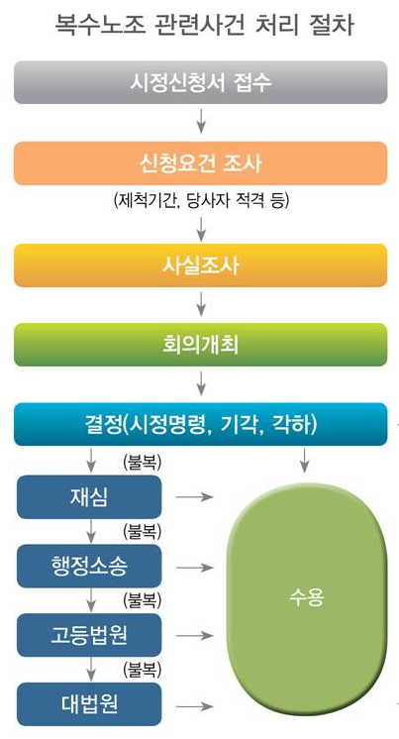
Ⅲ. 노동위원회 주요업무
4
복수노조 관련 업무
◆ 복수노조제도 하에서 교섭창구단일화, 교섭단위 분리,
공정대표의무 위반 등에 대한 분쟁에 관하여 결정
■ 교섭창구 단일화(교섭)
하나의 사업(장)에 노동조합이 2개 이상인 경우 교섭대표노조 결정
(1사1교섭 원칙)
교섭요구 노조 확정, 자율적 단일화, 과반수 노조 결정, 공동교섭대표단 구성 등
■ 교섭단위 분리(단위)
하나의 사업(장)에서 교섭단위를 분리할 필요가 있는 경우
노동위의 결정으로 교섭단위 분리
현격한 근로조건의 차이, 고용형태, 교섭관행 등 종합적 고려
■ 공정대표 의무(공정)
교섭대표노조와 사용자는 교섭창구 단일화 절차에 참여한
노조 또는 그 조합원을 합리적 이유 없이 차별하지 아니할 의무

Slide 14
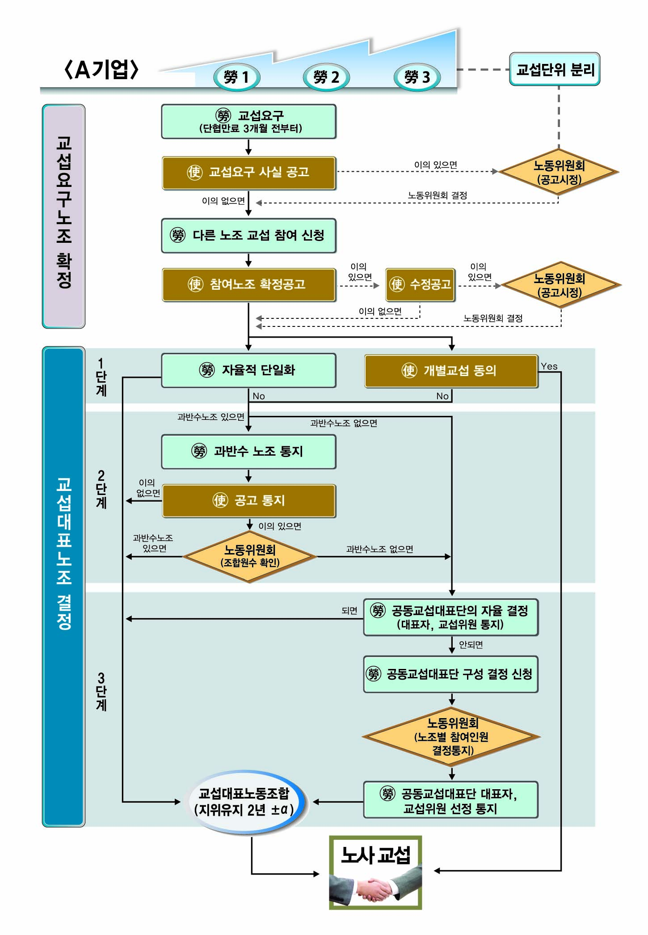
Ⅲ. 노동위원회 주요업무
교섭창구 단일화
진행절차
7일 간
5일 간
5일 간
14일
5일 이내
5일 간
10일 후
(5일 후)

Slide 15
Ⅲ. 노동위원회 주요업무
5
심판사건 업무분장 (집단노동분쟁 사건)
심 판 사 건 |  | 분장
집단노동분쟁 | 1. 노동조합 교섭요구 사실의 공고 및 교섭요구 노동조합 확정 공고 관련 시정요청의 결정<교섭> | 복수노조 전담자
 | 2. 조합원 수의 과반수로 조직된 노동조합의 결정 등 교섭대표노동조합의 결정<교섭>
 | 3. 조합원 수의 비율에 의한 공동교섭대표단의 구성 결정<교섭>
 | 4. 교섭단위 분리의 결정<단위>
 | 5. 공정대표의무 위반에 대한 시정<공정>
 | 6. 부당노동행위 구제<부노>
 | 7. 단체협약 해석 등에 대한 견해제시<단협>
 | 8. 노사협의회 의결사항의 중재<노협>
 | 9. 노동조합 회의 소집권자의 지명 의결<의결>
 | 10. 노동조합 규약에 대한 시정명령 의결<의결>
 | 11. 노동조합 결의·처분에 대한 시정명령 의결<의결>
 | 12. 노동조합의 해산 의결<의결>
 | 13. 단체협약에 대한 시정명령 의결<의결>
 | 14. 단체협약의 지역적 구속력 결정을 위한 의결<의결>

Slide 16
Ⅲ. 노동위원회 주요업무
5
심판사건 업무분장 (개별노동분쟁 사건)
심 판 사 건 |  | 분장
개별노동분쟁 | 1. 부당해고 등 구제<부해> | 각 팀
 | 2. 근로조건위반으로 인한 손해배상 청구<손해>
 | 3. 기준에 못 미치는 휴업수당 지급 승인<휴업>
 | 4. 휴업보상 또는 장해보상 예외인정<상병>
 | 5. 업무상 재해인정 등의 이의에 관한 심사 또는 중재<재해>
 | 6. 비정규직 차별시정<차별> | 차별시정 전담자
공통 | 1. 부당해고 구제명령의 불이행에 따른 이행강제금 부과<강제> | 각 팀

Slide 17
감사합니다.

